Slide 1
Курсовая работа по теме: "проектирование локальной вычислительной сети"
Министерство образования и науки РС (Я)
ГАПОУ РС (Я) "ЯКУТСКИЙ КОЛЛЕДЖ СВЯЗИ И ЭНЕРГЕТИКИ им. П.И. Дудкина"
Выполнил студент группы ССА-19 Жирков Р.А.
Руководитель преподаватель ЯКСЭ Саввина Е.В.
Якутск 2022

Slide 2

Введение

Slide 3
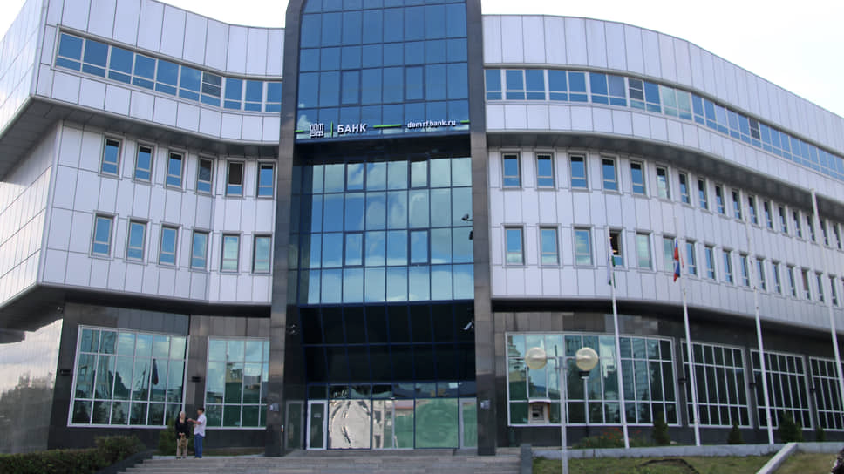
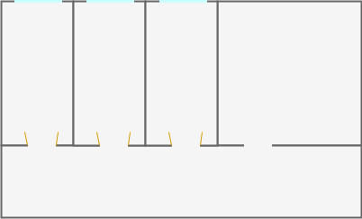
Структура предприятия

Slide 4
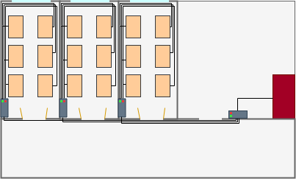
Схема предприятия

Slide 5
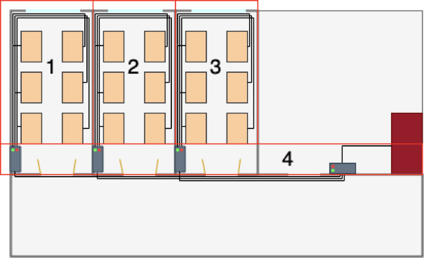
Деление на подсети
Исходные данные:
IP-адрес сети: 192.168.30.0
Количество подсетей: 4
Максимальное количество хостов: 35
Номер подсети | Адрес подсети | Диапазон адресов | Широковещательный адрес
1 | 192.168.30.0 | 192.168.30.1-192.168.30.62 | 192.168.30.63
2 | 192.168.30.64 | 192.168.30.65-192.168.30.126 | 192.168.30.127
3 | 192.168.30.128 | 192.168.30.129-192.168.30.190 | 192.168.30.191
4 | 192.168.30.192 | 192.168.30.193-192.168.30.254 | 192.168.30.255

Slide 6
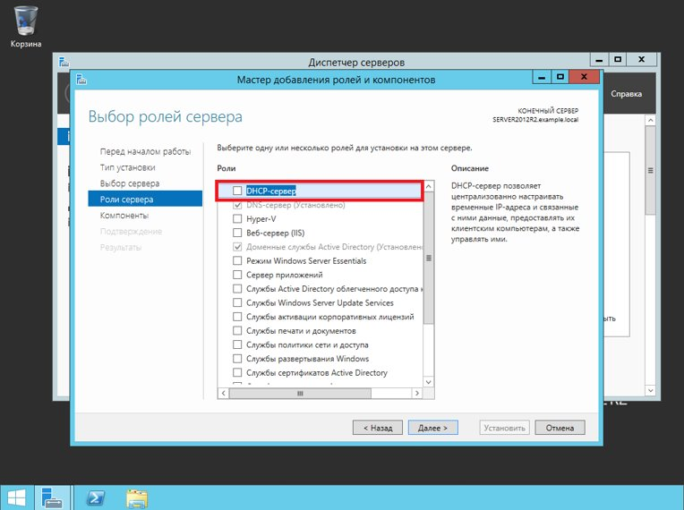
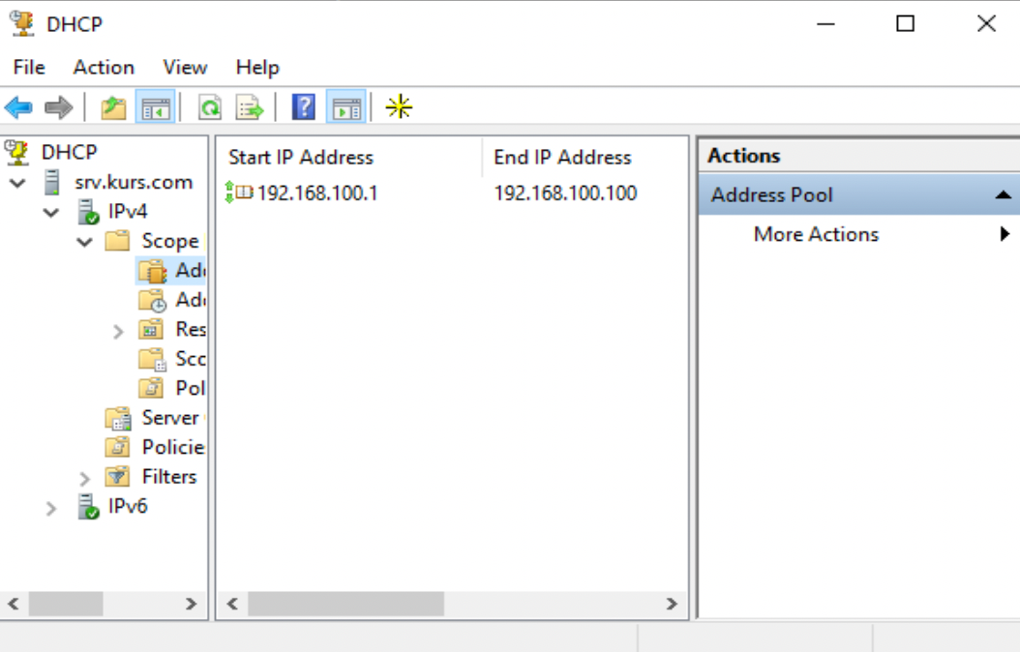
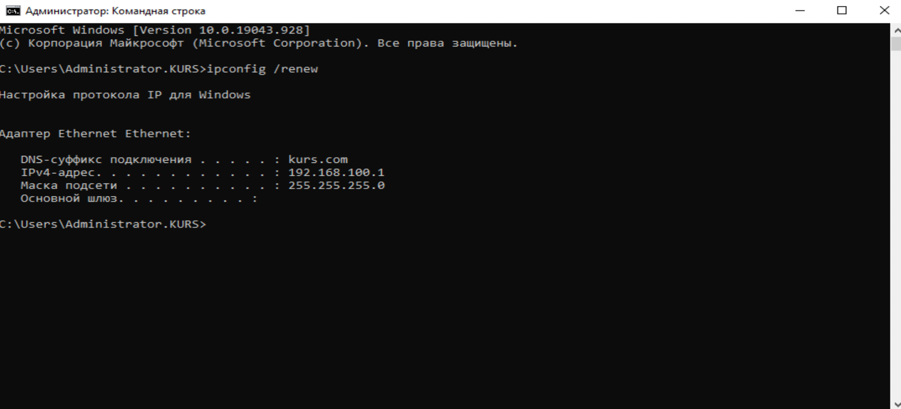
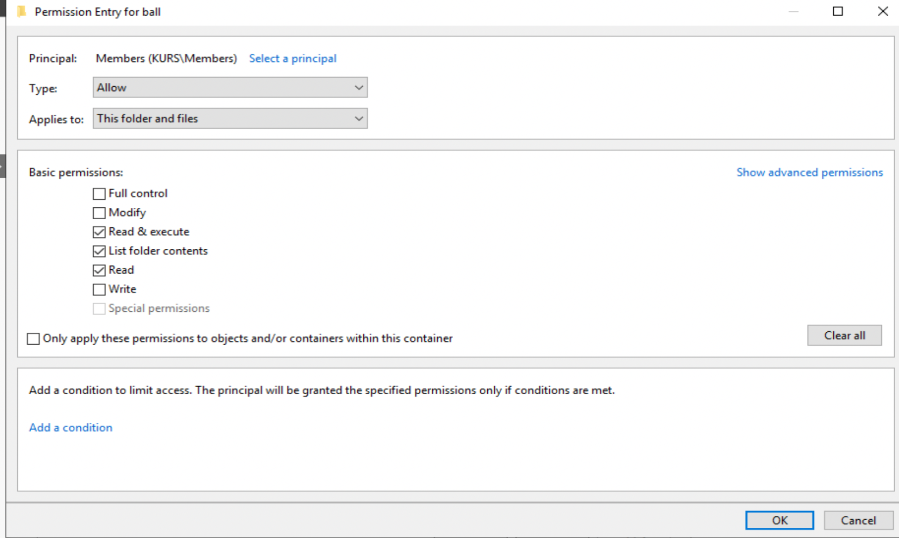
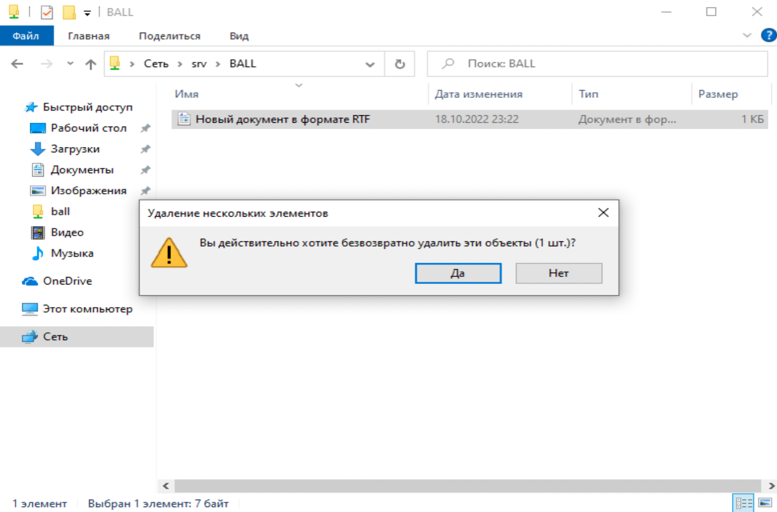
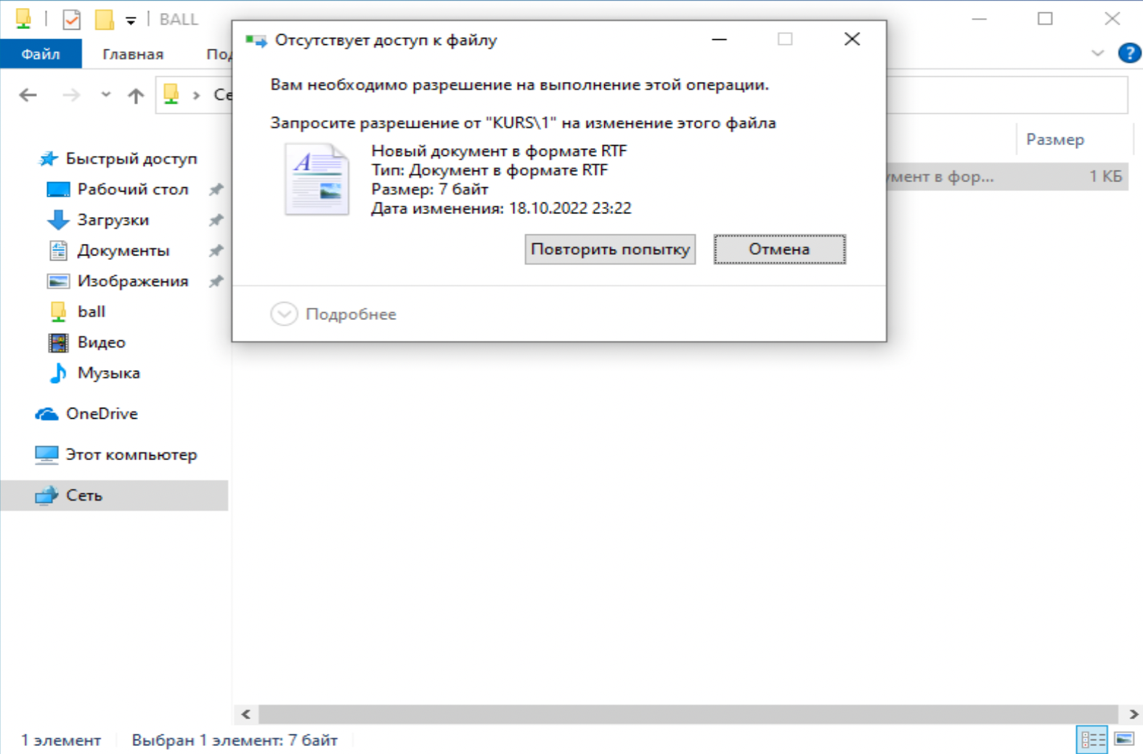
Администрирование ЛВС
в
Настройка DHCP
Доска объявлений

Slide 7

Заключение
Цель курсовой работы - построить сеть была выполнена. Всего на постройку ушло около 2 млн рублей, было задействовано всё необходимое оборудование для корректной работы сети. Все задачи курсовой работы были сформулированы и описаны
Также было выполнено программное проектирование сети - разделение на подсети, установка и настройка сетевого компонента DHCP, были рассмотрены и изучены материалы по ним

Slide 8
Курсовая работа по теме: "проектирование локальной вычислительной сети"
Министерство образования и науки РС (Я)
ГАПОУ РС (Я) "ЯКУТСКИЙ КОЛЛЕДЖ СВЯЗИ И ЭНЕРГЕТИКИ им. П.И. Дудкина"
Выполнил студент группы ССА-19 Жирков Р.А.
Руководитель преподаватель ЯКСЭ Саввина Е.В.
Якутск 2022

